Slide 1

Easy Soluce
Un + pour la réussite de votre entreprise
Notes:
Bonjour,
Je suis très heureux de vous recevoir ici à la cité entrepreneuriale de Saintes, dans le lieu de l’innovation.
Je profite donc de cette occasion pour vous parler de l’impression 3D et comment j’ai fait mes premières armes dans la conception en 3D.

Slide 2
Easy Soluce
Comment faire
de l’impression 3D
sans imprimante 3D
Notes:
Cette présentions est une mise en bouche de cette technologie et l’objectif est de démontrer qu’elle est accessible au profane si on est prêt à y consacrer un peu de temps.
Dans un premier temps, je vais faire un avant-propos sur le monde nouveau de la technologie.

Slide 3
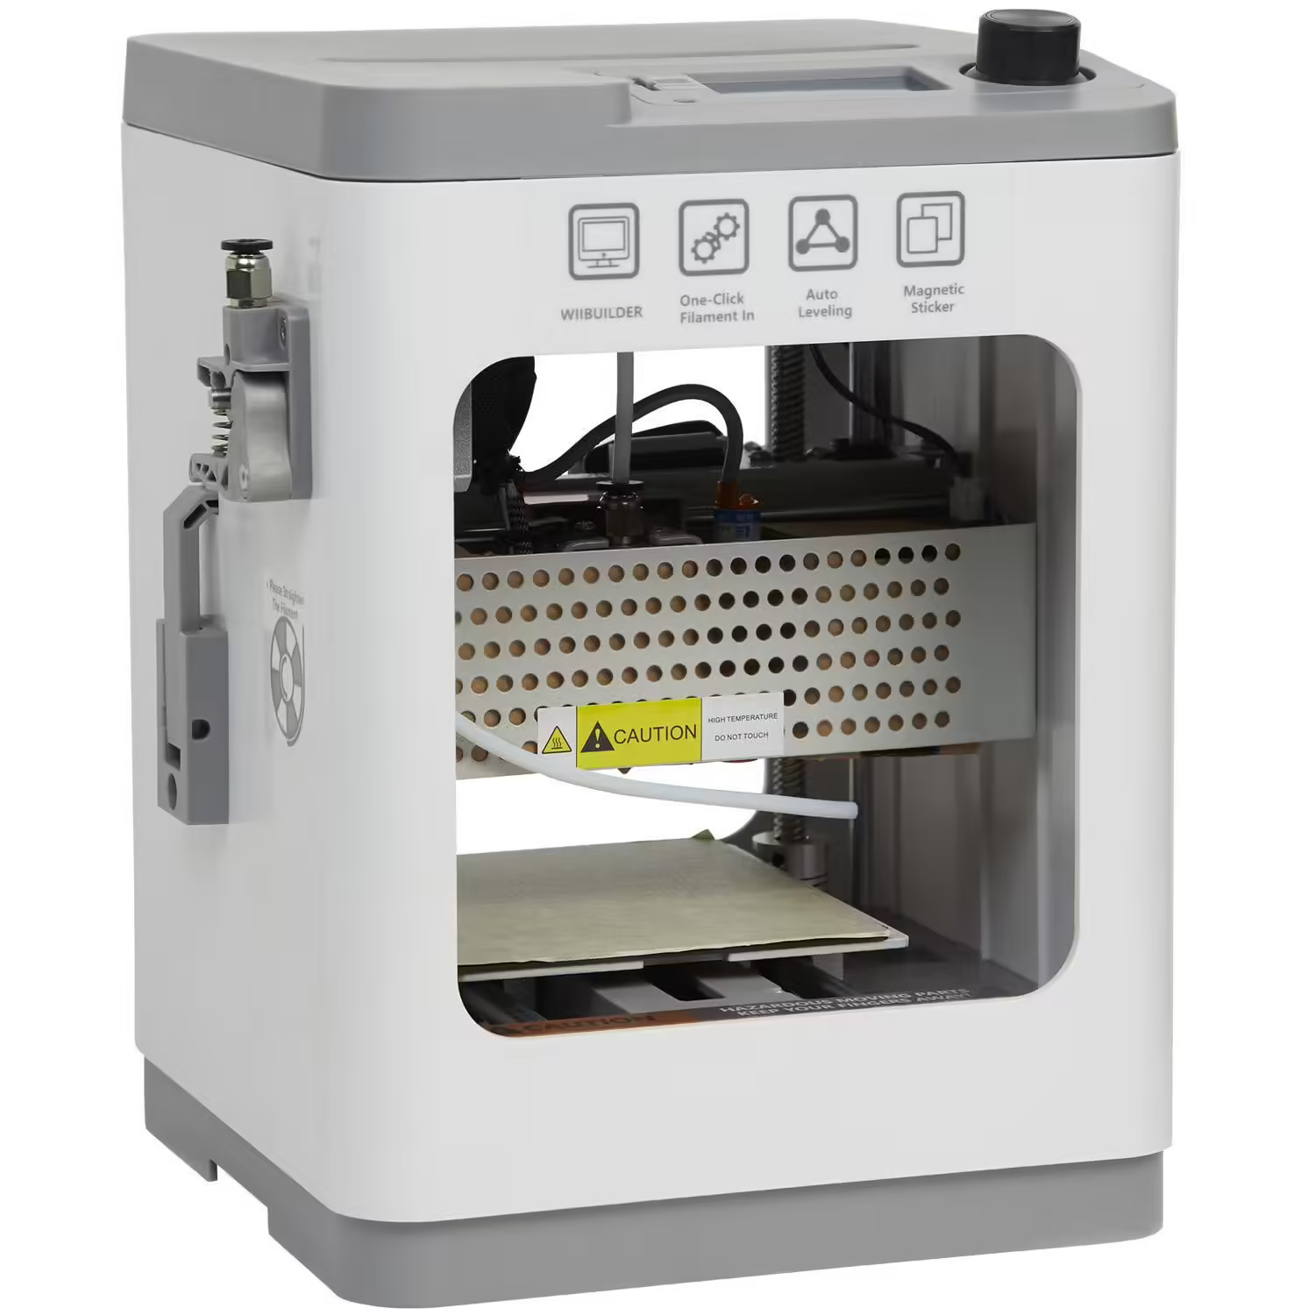
Easy Soluce
Nouvelle technologie
Imprimante 3D TINA2
Notes:
Voici la première imprimante grand public. Pourquoi grand public, tout simplement parce que vous pouvez l’acheter et l’utiliser comme une machine à café. Elle est prête à l’emploi. Jusqu’à aujourd’hui, les imprimantes sont proposées en kit et on doit les monter soi-même.
C’est comme si tu recevais ton ordinateur démonté.

Slide 4
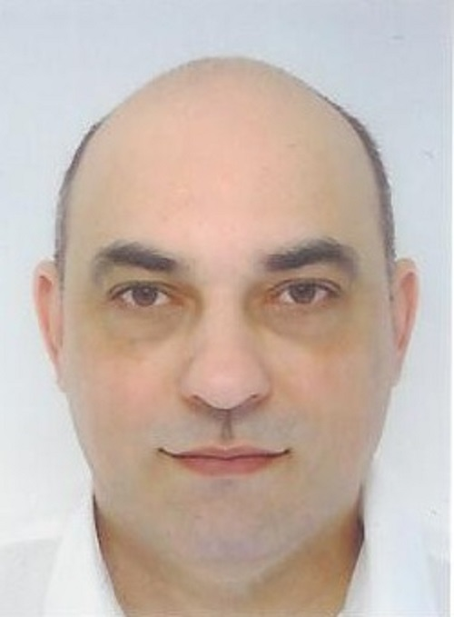
Easy Soluce
Bac de Comptabilité
Bac + 2 Administrateur Informatique
Bac + 4 Concepteur Développeur Informatique
10 ans dans un centre de gestion
3 ans dans un lycée
Depuis dans la conception et développement
principalement application web.
Notes:
Je me présente :
Par mon diplôme, je suis concepteur développeur. Par mes valeurs, je suis artisan développeur. Ces valeurs sont opensource, inclusion, numérique responsable, Agilité.
Ma qualité principale est d’être force de proposition.
Il faut savoir que je n’ai pas l’intention d’être un spécialiste dans l’impression 3D car le cœur de mon métier est l’application web métier de gestion d’entreprise.
La question n’est pas de savoir ce que je suis capable de faire, la question est de savoir quel est votre besoin. Il faut savoir que 30 % de mon temps est de la veille technologie et de solution.
Et aujourd’hui, je vais vous faire part de mes connaissances sur l’impression 3D et son actualité

Slide 5
Easy Soluce
1er partie :
Nouvelles technologies
Impression 3D : Pourquoi faire ?
L’avenir de l’impression 3D
De quoi avons nous besoin ?
Étape de l’impression
2eme partie :
Mise en pratique

Slide 6
Easy Soluce
Nouvelle technologie

Slide 7
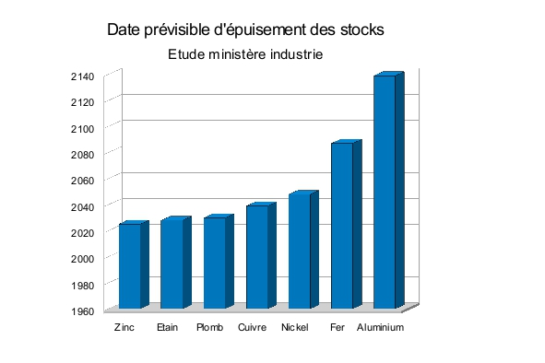
Easy Soluce
L’obsolescence
des ressources naturelles
Notes:
Aujourd’hui, l’impression 3D fait partie des nouvelles technologies qui ont pour objectif de résoudre l’obsolescence des matières premières.
Vous avez ici les perspectives dans les cent prochaines années sur les ressources en minerais. Vous pouvez voir qu’on estime qu’il n’y aura plus de zinc d’ici 2025.
Ceci prouve qu’il est important d’envisager dès maintenant des alternatives technologiques afin de pallier l’épuisement des métaux naturels.
Voici d’autres exemples d’évolutions technologiques

Slide 8
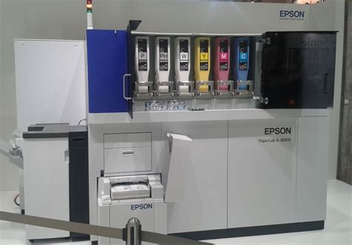
Easy Soluce
Nouvelle technologie
PAPERLAB : une machine pour recycler le papier au sein de son entreprise
Notes:
Alors quelle est cette machine ?
Est-ce que quelqu’un à une réponse ?
C’est une imprimante qui recycle le papier et donc permet de réutiliser celui-ci plusieurs fois.
Il faut savoir que les marques d’imprimante cherchent de nouveau marché tout en restant dans le secteur qui leur est chère : l’impression. HP propose des imprimantes 3D pour l’industrie. HP prévoit aussi une plateforme de production d’objets par l’impression 3D.

Slide 9
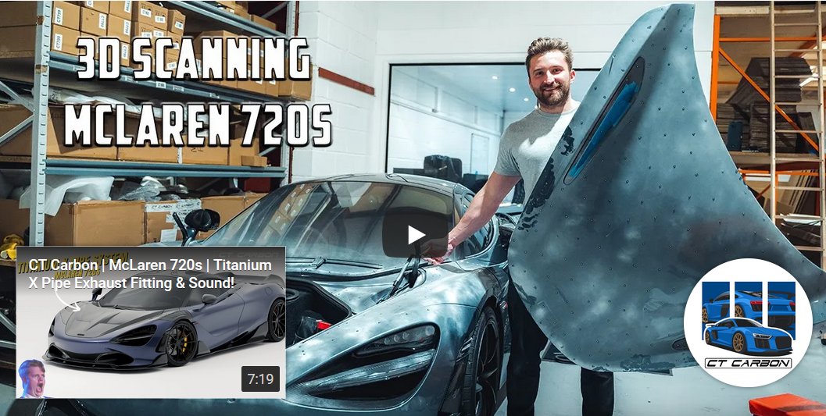
Easy Soluce
Nouvelle technologie
Notes:
Donc ça c’est ma voiture ! Comme vous le savez on n'a pas réussi si on n'a pas de McLaren 720 s avant 60 ans.
Plus sérieusement, aujourd’hui pour de la conception de pièce, on peut être amené à utiliser un scanner3D pour reproduire à l’identique
Après ce modeste tour des nouvelles technologie nous avoir dans secteur d’activité

Slide 10
Easy Soluce
Pour quoi faire ?

Slide 11
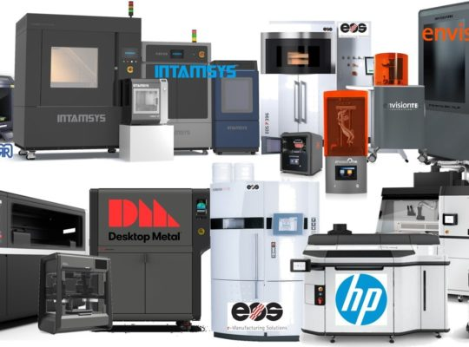
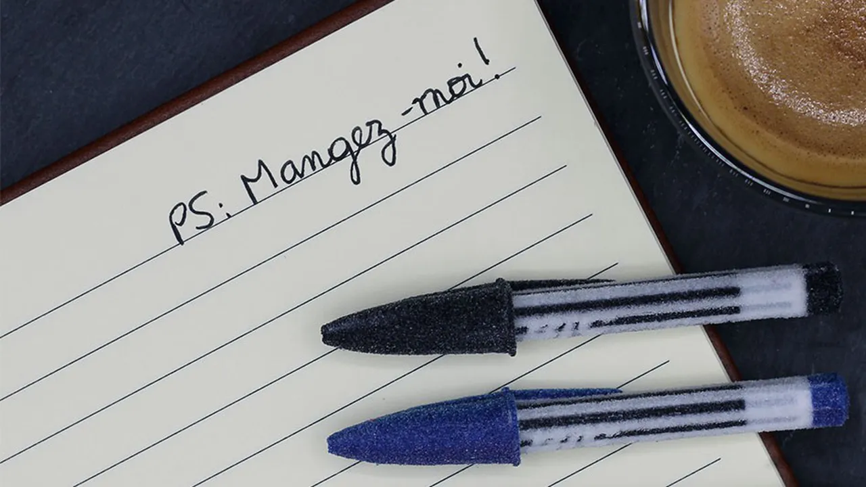
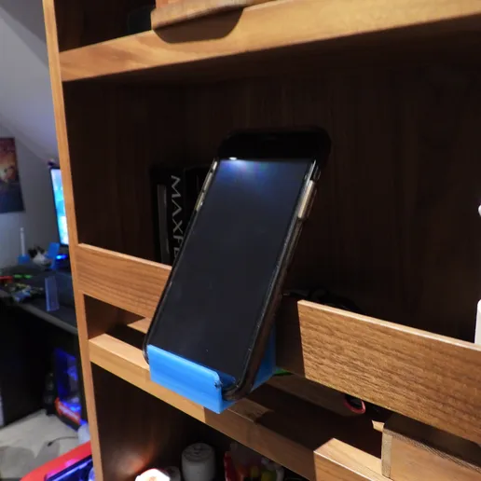
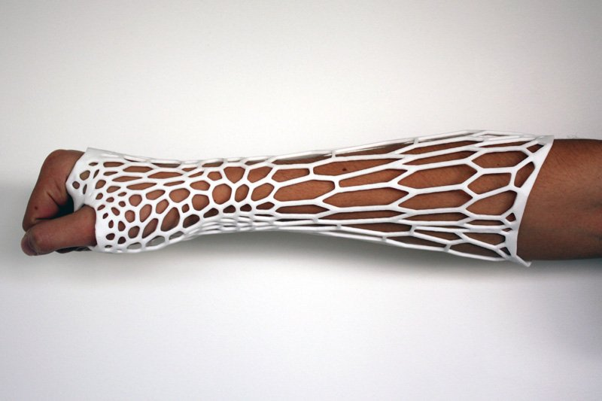
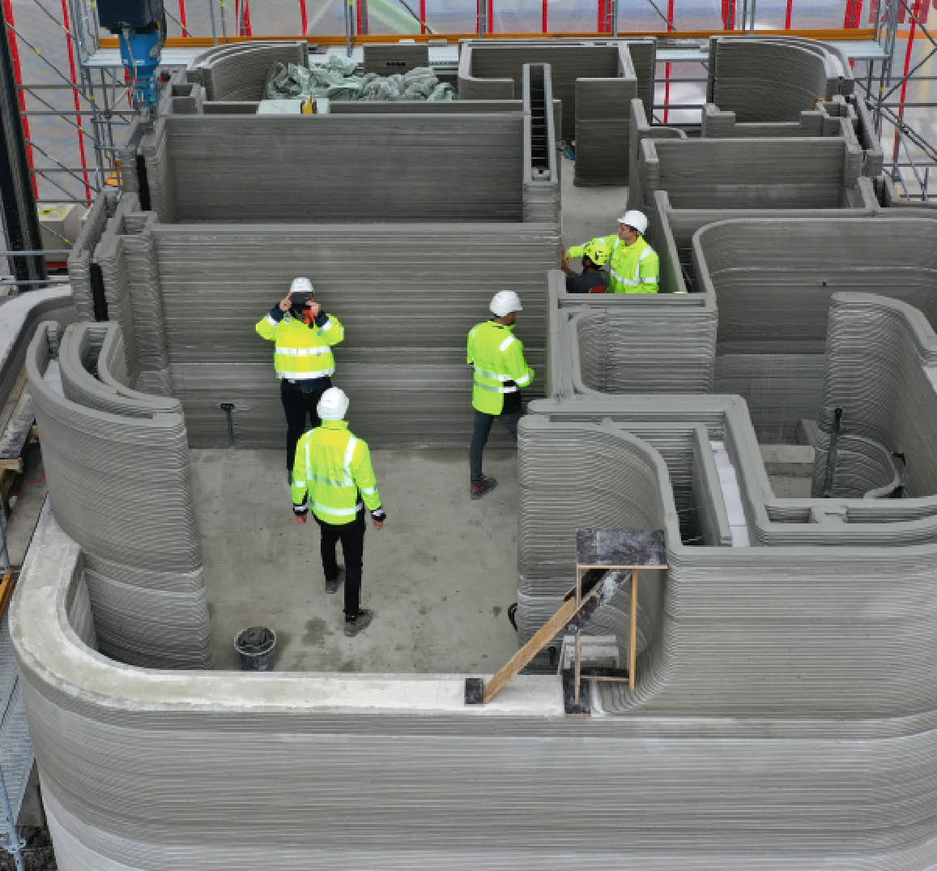
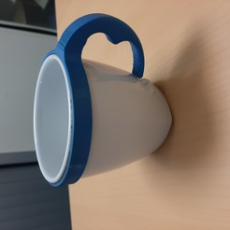
Easy Soluce
Pour quoi faire ?
Dans la médecine
Dans le batiment
Dans l’industrie
Dans la vie de tous les jours
Dans l’alimentaire
Dans la réparation des objets
Notes:
Tout d’abord, nous allons voir des exemples de secteurs métiers qui sont impactés par la nouvelle technologique l’impression 3D.
Les métiers de l’industrie, on voit apparaître de multiples machines Impressions 3D basées sur les métaux.
Dans les hôpitaux ou on parle de plus en plus de bio impression 3D. On a vu au début du Covid, certains hôpitaux se sont outillés en « ferme » d’impression 3D pour résoudre le problème de pénurie de certains outils.
Dans les métiers du bâtiment avec des murs en ciment ou d’autres matières.
Dans l’alimentaire avec en particulier une société bordelaise tridifoodies qui crée des objets publicitaires.
Dans le DIY, on peut faire soi-même un élément pour en associé deux qui n'ont pas été prévu pour cela
Dans la réparation,des sociétés comme SEB ou Boulanger proposent des solutions.

Slide 12
Easy Soluce
L’avenir de l’impression 3D

Slide 13
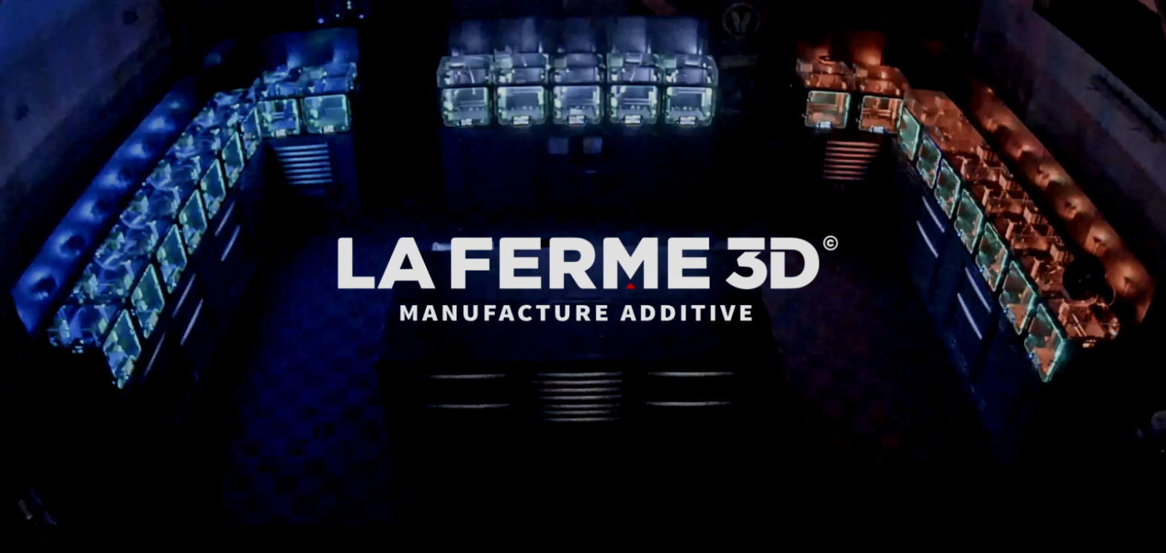
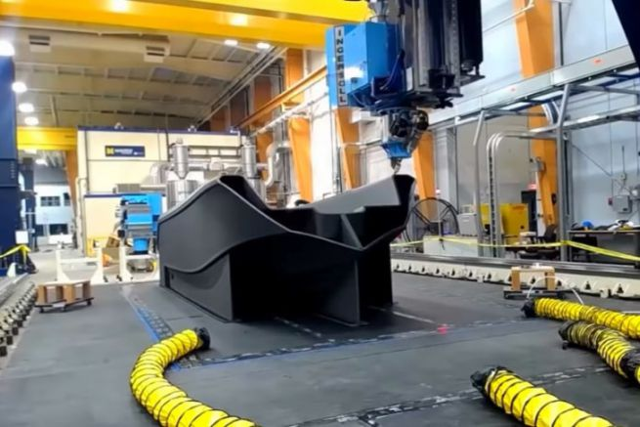
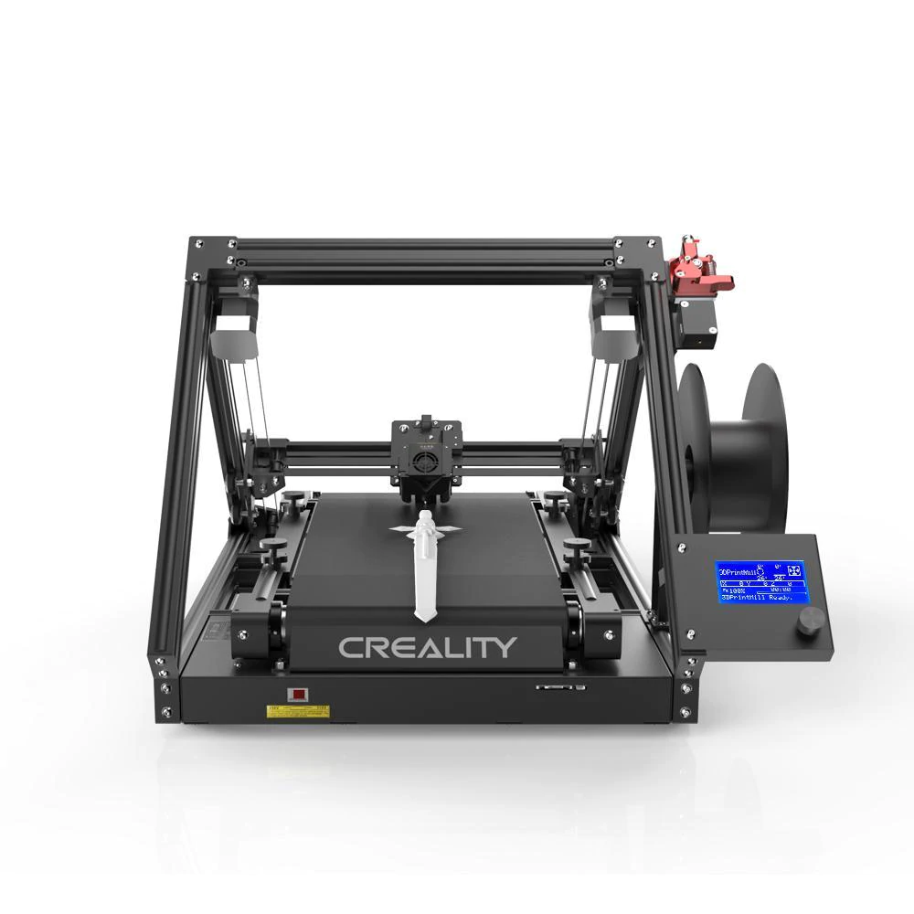
Easy Soluce
L’avenir de l’impression 3D
(Imprimante 3D dépôt filament)
Ferme impression 3D
Impression grand format
Axe Z à l’infini
Notes:
Quel avenir pour l’impression 3D par dépôt ?
Par rapport à ce que l’on lui reprochait :
Avec les fermes, on obtient des productions plus importantes dans le même temps.
Les nouvelles imprimantes à Axe Z à l’infinie qui permette de construire des objets longs ou les infinis.
Ici un bateau de 7 mètres.

Slide 14
Easy Soluce
De quoi avons nous besoin ?

Slide 15
Easy Soluce
De quoi avons nous besoin ? (1/3)
Application de conception | Logiciel de découpage en tranches (Slicer)
Filament | Imprimante 3D
Fusion 360 - Freecad – Blender
Prusia Slicer – Ultima Cura
Dépôt de fil ou extrud (filament)
Photopolymérisation (SLA, DLP, LCD)
Fusion de poudre (SLS, SLM, DMLS)
ABS, PLA, PET
Notes:
Pour faire de l’impression 3d nous avons besoin de 4 éléments :
Une application de conception qui permet de faire le modèle souhaité en une ou plusieurs parties.
Un logiciel de découpe (slicer) qui permet de préparer de fichier que l’imprimante 3D va exécuter.
Le filament, je vous présente les trois que je connais…
Une imprimante, les trois principaux types. Ceci dépend du mode de « construction » .

Slide 16
Easy Soluce
De quoi avons nous besoin ? (2/3)
(Imprimante 3D dépôt filament)
 | PLA | ABS | PET
Avantage | Bio sourcé, biodégradable Sans odeur Post-traitement avec du papier de verre et des peintures acryliques Bonne résistance UV | Peut être post-traité avec de l'acétone* pour une finition lisse et brillante Peut être post-traité avec du papier de verre et des peintures acryliques L'acétone* peut aussi être utilisé comme colle forte Bonne résistance à l'abrasion | Haute résistance à l'humidité Haute résistance aux produits chimiques Recyclable Bonne résistance à l'abrasion Peut être post traité avec du papier de verre et des peintures acryliques Peut être collé
Inconvénient | Faible résistance à l'humidité Ne se colle pas facilement | Sensible aux UV Odeur lors de l'impression Émission de fortes fumées potentielles
Notes:
Pour le filament, je vous présente les trois que je connais…
Le choix dépend de l’usage de l’objet. L’« abs » permet de faire des objets plus souples. Le « pla » ne permet pas d’assembler deux objets car il ne permet de les coller les uns aux autres.

Slide 17
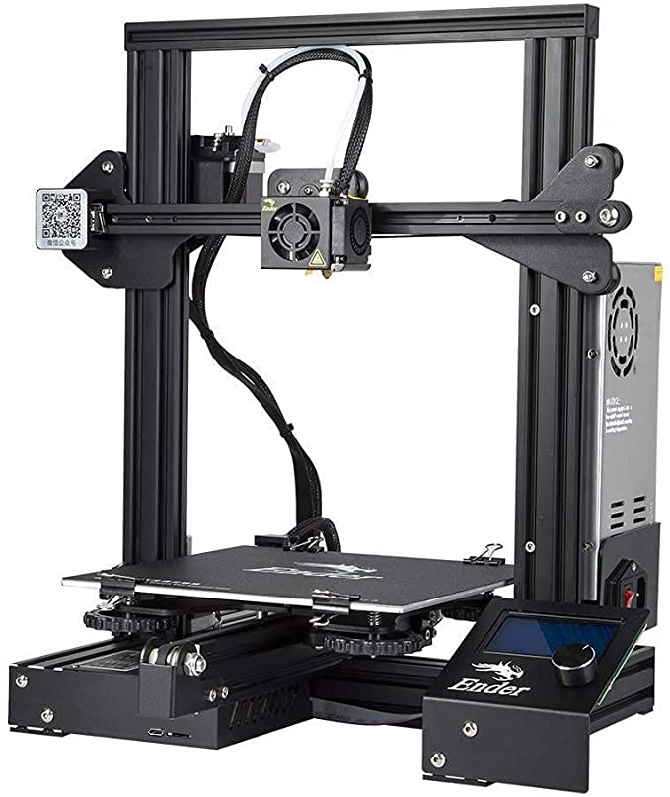
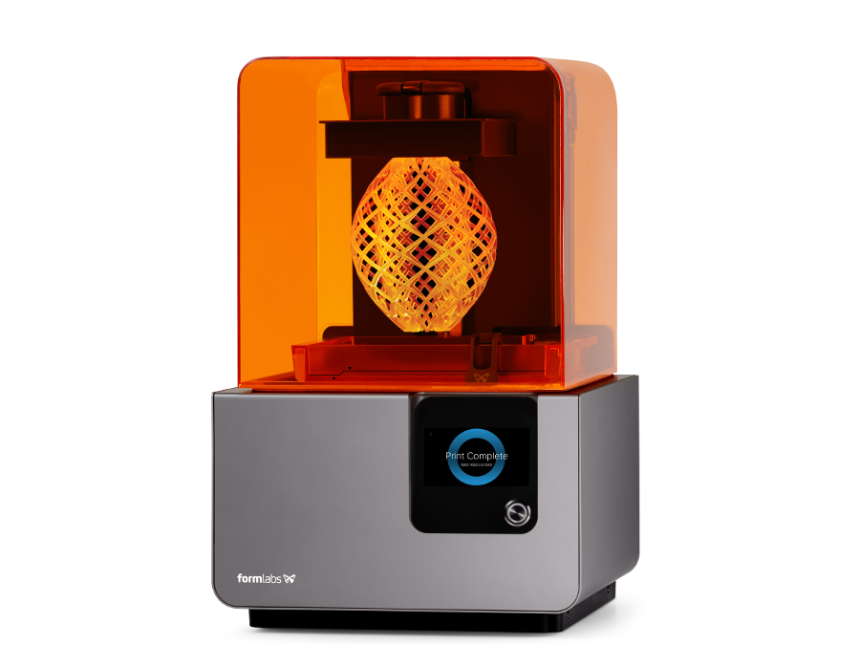
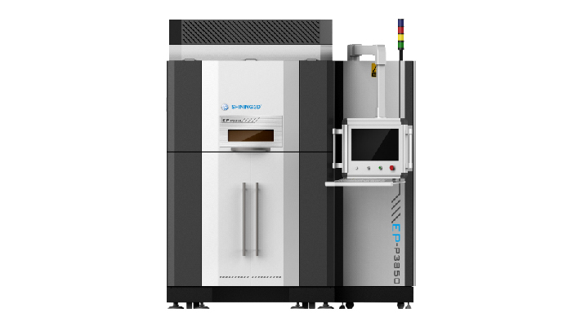
Easy Soluce
Imprimante 3D
De quoi avons nous besoin ? (3/3)
Dépôt de fil ou extrusion (FFF et FDM) : Un filament plastique est fondu et déposé sur une plateforme d’impression, formant l’objet couche après couche.
Photopolymérisation (SLA, DLP, LCD) : Un laser ou une source de lumière solidifie une résine liquide et photosensible, point par point (SLA laser) ou couche par couche (DLP, LCD).
Fusion de poudre (SLS, SLM, DMLS) : Un laser fusionne des particules de poudre point par point.
Notes:
Pour les imprimantes, les trois principaux types. Ceci dépend du type « construction ».

Slide 18
Easy Soluce
Étape de l’impression

Slide 19
Easy Soluce
Étape de l’impression
(Imprimante 3D dépôt filament)
Phase 1
Phase 2
Phase 3
Phase 4
Conception
Slicer
Impression
Nettoyage
.stl / .obj
G-code
Notes:
Je vais maintenant vous présenter les différentes étapes de l’impression 3D :
Conception du modèle
Je crée un fichier stl ou obj qui est un fichier de conception avec données de structure.
Préparation du modèle à l’impression (slicer)
Après quelques dernières adaptations et vérifications par rapport à l’imprimante, on crée un fichier « G.code » qui donne les instructions qui vont permettre à l’imprimante 3D de créer l’objet.
Impression 3D proprement dite
On utilise le fichier « G.code » pour donner les instructions pour que l’imprimante 3D fasse son travail.
Nettoyage
Il y a souvent suivant la matière ou l'imprimante utilisée un travail « post-prod » pour obtenir un support de meilleure qualité.

Slide 20
Easy Soluce
Mise en pratique

Slide 21
Easy Soluce
Mise en pratique
(Imprimante 3D dépôt filament)
Conception
Slicer
Impression
Nettoyage
.stl / .obj
G-code
blockscad3d
cults3d
UltraMaker Cura
Fusion 360
craftcloud3d
Notes:
Mise en pratique

Slide 22
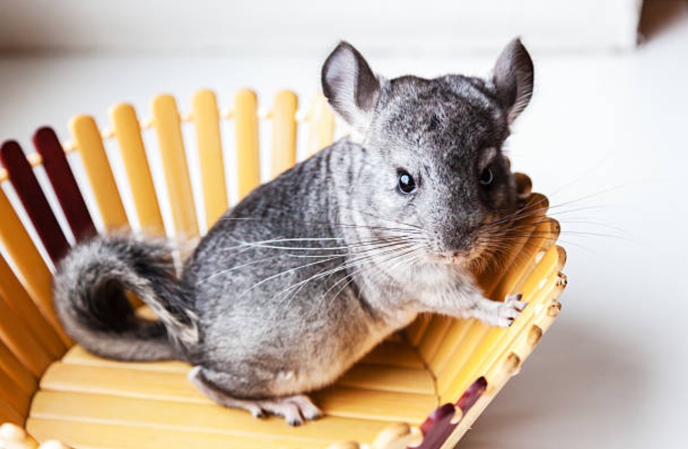
Easy Soluce
The End,,,
Merci à vous,,,
contact@easy-soluce.fr

Slide 23
Easy Soluce

